Slide 1
Спид – чума 21 века

Slide 2
СПИД - ?
Синдром приобретенного иммунодефицита
(СПИД) – совокупность проявлений подавления функций иммунной системы в результате поражения ее вирусом иммунодефицита человека (ВИЧ).
Больной СПИДом теряет устойчивость к инфекционным заболеваниям, которые для людей с нормальной иммунной системой угрозы не представляют, – пневмонии, грибковым заболеваниям и т.п., а также к раку
. Через некоторое (иногда значительное) время после инфицирования развивается так называемый клинический синдром, который в итоге приводит к смерти

Slide 3
Впервые СПИД был идентифицирован в 1981 г.
То, что его вызывает ВИЧ, было установлено в 1983 г., но потребовалось почти десять лет, чтобы врачи осознали, что в отсутствие интенсивного лечения исход этого инфекционного заболевания всегда летален
В настоящее время разработаны методики лечения, позволяющие сохранить здоровье и продлить жизнь пациентам, однако они несовершенны, дороги и утомительны.
Кроме того, они недоступны подавляющему большинству ВИЧ-инфицированных
Оптимальным решением была бы недорогая вакцина, но пока вакцины нет и в ближайшее время не предвидится.
Поэтому главным способом предотвращения распространения этого смертельно опасного заболевания остается изменение образа жизни и поведения

Slide 4
Способы заражения СПИДом
Заражение СПИДом возможно лишь при попадании ВИЧ в кровь человека
Наиболее распространенный путь заражения – через половой контакт с ВИЧ- инфицированным;
при этом вирус попадает в кровь партнера через небольшие ранки, которые являются частым следствием половых актов
Наркоманы заражаются СПИДом, используя для внутривенных инъекций наркотических веществ уже использованные кем-либо иглы и шприцы

Slide 5
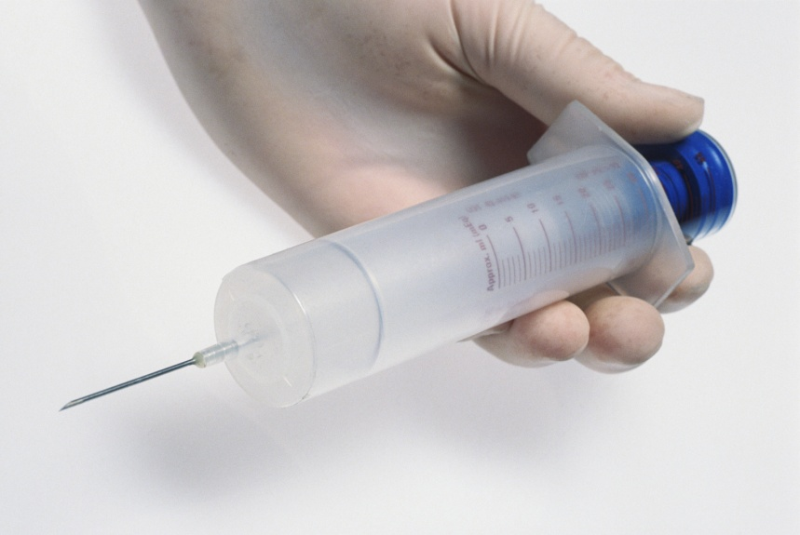
ВИЧ может быть передан ребенку от матери во время беременности, родов или с грудным молоком.
Хотя только 25–35% детей рождаются зараженными СПИДом от больных матерей, это составляет примерно 90% всех случаев заражения детей.
Известны случаи заражения СПИДом медицинских работников в результате уколов шприцами или после того, как кровь случайно выплескивалась из пробирок и попадала на открытые ранки, слизистые оболочки глаз или носа

Slide 6
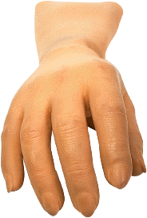
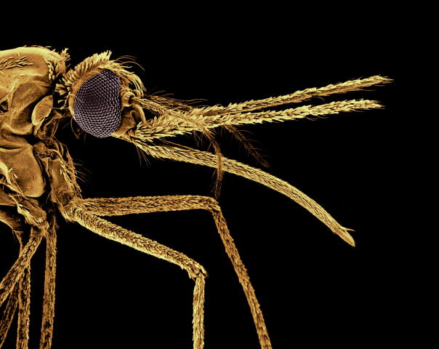
Случаи бытового заражения СПИДом – при контактах в школе, на рабочем месте, в магазине – недостоверны
Существует некоторый риск заражения при использовании чужих бритв и зубных щеток, т.к. они могут царапать кожу и десны, вызывая небольшие кровотечения
Исследования показали и невозможность передачи ВИЧ кровососущими насекомыми даже в тех местностях, где случаи СПИДа многочисленны

Slide 7
Распространение СПИДа
пандемия СПИДа приобретает все больший размах
Согласно данным UNAIDS, специальной программы ООН по борьбе со СПИДом, с начала 1980-х гг. Более 60 млн. человек заразились ВИЧ, из них почти 32 млн. умерли от СПИДа
Включая 660 тыс. детей

Slide 8
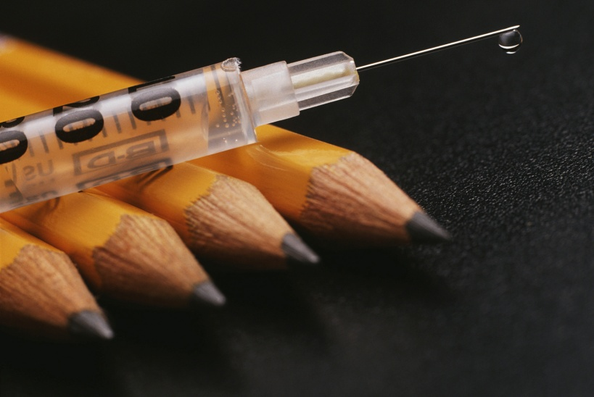
Первоначально СПИД встречался среди гомосексуалистов, больных
гемофилией и другими заболеваниями, для лечения которых используются препараты крови
Затем он распространился в другие слои общества, преимущественно из-за проституции и нетрадиционных форм полового поведения
В настоящее время примерно 50% новых случаев заболевания обусловлено гомосексуальным половым поведением, 26% – внутривенным применением различных препаратов.
Примерно в 9% случаев инфицированные мужчины заражают неинфицированных женщин и наоборот

Slide 10
Классификация проявления ВИЧ-инфекции
1 группа Обычно слабо выраженный синдром, проявляющийся в течение 1-2 мес. с момента инфицирования.
Однако возможно и развитие более тяжелого заболевания
с неврологической симптоматикой.
В обоих случаях может наступить самопроизвольное и быстрое
улучшение состояния больного
2 группа При инфекции не выявляется никаких клинических симптомов.
В этом случае
инфицированные люди становятся
бессимптомными носителями ВИЧ
3 группа Симптомами служат: увеличение
лимфатических узлов, лихорадка,
недомогание, повышенное
потоотделение, быстрая утомляемость, потеря аппетита и веса
4 группа Симптомы включают лихорадку,
потерю веса, диарею, неврологические
изменения.
Развитие вторичных
инфекций (например, пневмония) и злокачественных опухолей
Инкубационный период при СПИДе очень длительный:
от нескольких месяцев до 10 лет

Slide 11
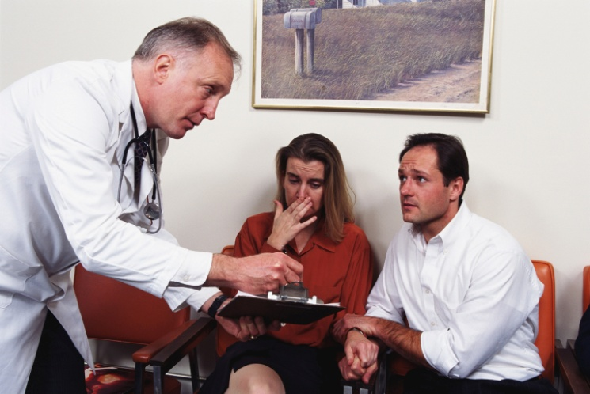
В процессе развития ВИЧ-инфекции выделяют пять временных периодов
Период времени с момента инфицирования ВИЧ до его обнаружения в крови больного в опасном для окружающих количестве. Этот пе­риод длится всего 1-3 недели
Период времени с момента инфицирования ВИЧ до проявления быстро развивающихся симптомов заболевания (группа 1, см. схему 2).
Продолжительность этого периода составляет 1-8 недель. Заболевание сопровождается лихорадкой, слабостью, увеличением лимфатических узлов или протекает более тяжело, с неврологическими нарушениями
Период времени от инфицирования ВИЧ до того момента, когда в крови обнаруживаются вирусоспецифические антитела (наиболее распространенный метод диагностики ВИЧ-инфекции). Обычно этот период составляет 2—3 месяца, но может длиться и дольше
Период времени от момента инфицирования ВИЧ до проявления каких-либо отложенных симптомов. Продолжительность этого периода точно не определена (длится не менее одной недели), но часто составляет около двух лет
Период времени с момента инфицирования ВИЧ до развития СПИДа

Slide 12
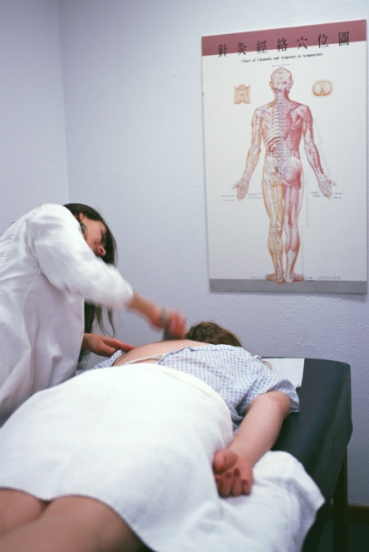
Заболевания, сопутствующие СПИДу
Больные СПИДом умирают не непосредственно от поражения организма ВИЧ, а от сопутствующих заболеваний, которым организм больного не может сопротивляться и возбудители, которых всегда имеются как в самом организме, так и в окружающей среде.
В настоящее время насчитывают более 25 таких заболеваний
Проявление любого из них в совокупности с уровнем лимфоцитов CD4 в крови ниже 200 в 1 мм.куб. является веским основанием для подозрения на СПИД
СПИДу сопутствуют такие заболевания, как пневмония, вызываемая грибком Pneumocystis carinii, обычно присутствующим в дыхательных путях, бактериальная пневмония, туберкулез

Slide 13
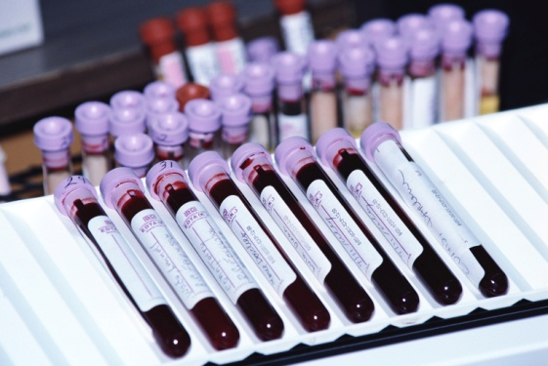
На ранней симптоматической стадии грибковые и бактериальные инфекции вызывают менингит, которым болеют около 13% больных СПИДом, а также другие заболевания
На поздней симптоматической стадии заражение Micobacterium avium вызывает лихорадку, значительную
потерю веса, анемию и понос, а заражение некоторыми видами простейших приводит к поражению нервной системы
Среди больных СПИДом весьма распространены вирусные заболевания, особенно вызываемые вирусами группы герпеса
Так, цитомегало вирус поражает сетчатку и вызывает слепоту
Другой вирус, относящийся к этой группе, поражает клетки крови и приводит к их злокачественному перерождению
У многих больных развиваются раковые заболевания, особенно часто
лимфома В-клеток крови, рак кровеносных сосудов, который появляется сначала в виде фиолетовых высыпаний на коже, а затем, распространяясь внутрь, вызывает смерть

Slide 14
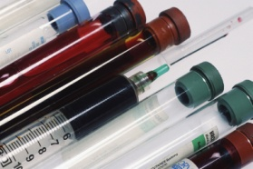
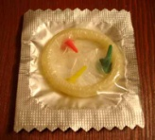
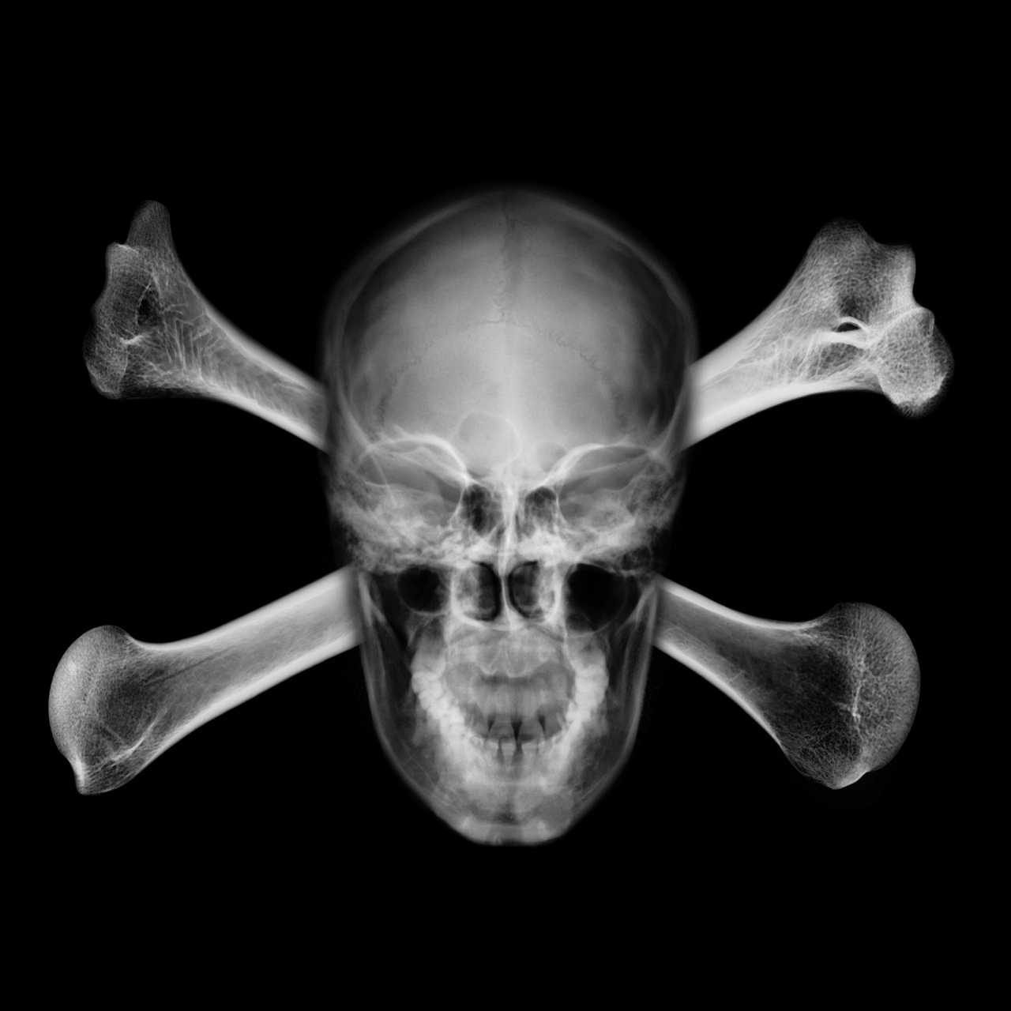
Наиболее важные правила, которые нужно соблюдать для профилактики СПИДа
• никогда не пользуйтесь общими иглами для инъекций и другими инструментами, повреждающими кожу
• пользуйтесь презервативами, даже если в этом нет необходимости для предотвращения зачатия
• прежде чем вступить в интимные отношения, хорошо узнайте человека
• избегайте сексуальных контактов с людьми, которые имеют много половых партнеров и которых вы можете подозревать в злоупотреблении внутривенными инъекциями
• при необходимости использовать донорскую кровь или препараты, приготовленные на ее основе, убедитесь в том, что они проверены на присутствие вируса.
В настоящее время известно более 20 болезней,
передающихся половым путем и 8 из них могут оказаться смертельными

Slide 15
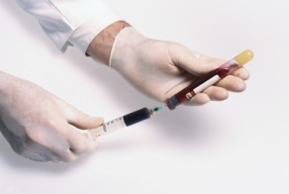
Это ВИЧ/СПИД, гепатиты Б и С, генитальные бородавки (вирус папилломы человека), хламидиоз, герпес, гонорея и сифилис.
Самый лучший способ избежать венерической болезни — вести упорядоченную половую жизнь.
Угроза СПИДа заставила многих людей в последние годы поновому взглянуть на такие старые понятия, как воздержание и верная супружеская любовь.
Предотвратить распространение венерических заболеваний необычайно важно, и каждый из нас должен заботиться об этом.
Выяснить, заразился ли ты СПИДом, можно только через три месяца после контакта с ВИЧ-инфицированным человеком.
Если первый анализ был отрицательным, нужно повторить его через три месяца.
Если же и второй анализ отрицательный, то можно быть уверенным, что инфицирования не произошло.

Slide 16
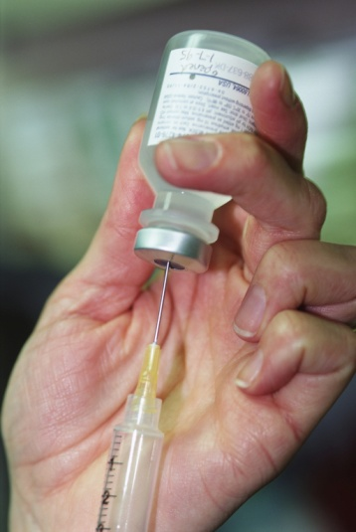
Если вы чувствуете какое-то неблагополучие, то лучше не сидите дома, обдумывая симптомы, а идите к врачу и обследуйтесь.
Не надо рисковать своим здоровьем. Самое главное — лечиться! Пройдите обследование, принимайте лекарства и таким образом спасайте жизни (свою, партнера, будущих детей).
. Если у вас есть какие-то вопросы, касающиеся вашего здоровья, обратитесь к своему врачу, в женскую консультацию, подростковый центр или в кожно-венерологический диспансер.
По вашему желанию обследование может быть анонимным. Лечение обычно бывает простым, и вам обеспечена полнейшая тайна.
Любой человек может и должен защитить себя от венерических болезней
Избегайте опасных половых контактов, прежде всего партнеров с высоким риском инфицирования.
Заразиться венерическим заболеванием с большой вероятностью можно, например, от человека, злоупотребляющего внутривенными инъекциями, или же от человека, имеющего такого партнера. Любые друг или подруга, которых вы не знаете достаточно хорошо, должны рассматриваться вами как партнеры с высоким риском инфицирования, даже если они выглядят совершенно здоровыми.

Slide 17
«Вот теперь я готов поклясться, что слово «воздержание» стало для тебя самым любимым, а ведь я еще не доложил тебе о всех существующих венерических болезнях, одни названия которых заставляют меня чесаться. Но я скажу тебе новость еще более убийственную: от венерических болезней иммунитета не бывает, т. е. это вовсе не похоже на корь, которой, переболев, ты уже не заболеешь.
И. если ты подозреваешь, что стал наследником какого-то больного, сразу же обращайся к врачу и начинай молиться — немедленно!»
Службы здравоохранения прилагают много усилий для предотвращения распространения венерических болезней, борьбы с ними, однако самая главная роль в этом деле принадлежит каждому отдельному человеку.
Каждый из нас обязан принимать все возможные меры профилактики этих инфекций, знать их симптомы, безотлагательно обращаться за медицинской помощью при развитии этих симптомов и предупреждать недавних половых партнеров о возможности инфицирования

Slide 18
Лечение
Несмотря на то, что о ВИЧ ученые знают больше, чем о каком-либо другом вирусе, создание эффективной вакцины против него остается сегодня такой же сложной задачей, как и во времена, когда ВИЧ был впервые обнаружен.
Это связано с тем, что, в отличие от обычных вирусов, иммунная реакция организма не уничтожает ВИЧ, поэтому неясно, какой иммунный ответ должна вызывать вакцина.
Кроме того, в случае ВИЧ представляется небезопасным введение пациентам ослабленных или даже убитых вирусов, что обычно используется при вакцинации против обычных вирусов.
Вакцина против ВИЧ должна не просто увеличить титр антител к вирусным антигенам, но и стимулировать практически все средства иммунной защиты.
Эта задача пока не выполнима, поскольку далеко не все еще известно о том, как на самом деле работает иммунная система человека

Slide 19
Уголовная ответственность за заражение венерической болезнью
Медицина под заражением венерической болезнью понимает передачу ее возбудителей через половое сношение либо бытовым или врожденным путем
При этом заражение венерической болезнью может быть следствием прямого или косвенного умысла, а также неосторожности в виде легкомыслия
Статья 121 УК РФ «Заражение венерической болезнью» гласит
1. Заражение другого лица венерической болезнью лицом, знавшим о наличии у него этой болезни, наказывается штрафом в размере от 200 до 500 минимальных размеров оплаты труда или в размере заработной платы или иного дохода осужденного за период от двух до пяти месяцев, либо исправительными работами на срок от одного года до двух лет, либо арестом на срок от трех до шести месяцев.
2. То же деяние, совершенное в отношении двух или более лиц, либо в отношении заведомо несовершеннолетнего, наказывается штрафом в размере от 500 до 700 минимальных размеров оплаты труда или в размере заработной платы или иного дохода осужденного за период от пяти до семи месяцев, либо лишением свободы на срок до двух лет.

Slide 20
Статья 122 УК РФ «Заражение ВИЧ-инфекцией» гласит
1. Заведомое поставление другого лица в опасность заражения ВИЧ-инфекцией наказывается ограничением свободы на срок до трех лет, либо арестом на срок от трех до шести месяцев, либо лишением свободы на срок до одного года.
2. Заражение другого лица ВИЧ-инфекцией лицом, знавшим о наличии у него этой болезни, наказывается лишением свободы на срок до пяти лет.
3. Деяние, предусмотренное частью второй настоящей статьи, совершенное в отношении двух или более лиц, либо в отношении заведомо несо­вершеннолетнего, наказывается лишением сво­боды на срок до восьми лет.
4. Заражение другого лица ВИЧ-инфекцией вследствие ненадлежащего исполнения лицом своих профессиональных обязанностей наказывается лишением свободы на срок до пяти лет с лишением права занимать определенные должности или заниматься определенной деятельностью на срок до трех лет.

Slide 21
ВЫВОД
1. Пока не существует 100% эффективной вакцины или лекарства против СПИДа, помочь может пропаганда знаний о путях его распространения и способах предотвращения заражения.
2. Распространяют литература на эту тему, единобрачие и половое воздержание, использование презервативов.
3. Были попытки распространения игл среди наркоманов с целью уменьшения случаев совместного использования игл. В национальном масштабе сплошная проверка препаратов крови на СПИД значительно снизила опасность заражения.
4. Остальные программы пока имеют весьма ограниченный успех.
5. Многие люди считают, что они полностью застрахованы от заражения СПИДом, т.к. пути его распространения хорошо известны. Однако для такой уверенности пока нет оснований

Slide 22
Здоровье — это бесценный дар, который дан человеку самой природой
Духовное здоровье человека — это здоровье его разума

